Slide 1

Karstsim数值模拟前后处理软件功能升级
汇报人：张力 北京沃海德石油技术有限公司2023年11月

Slide 2
项目基本情况
项目名称：Karstsim数值模拟前后处理软件功能升级
课题名称：Karstsim数值模拟前后处理软件功能升级
合同编号：33550000-22-ZC0613-0104
承担单位：北京沃海德石油技术有限公司
负 责 人：张力
研究周期：2022.5-2023.9

Slide 3
目的和意义
研究目的
为更好推广karstsim数值模拟软件，进行前后处理版本升级改造，实现数据准备及模型建立的便捷化和智能化，提高与不同版本模拟器（黑油，组分，单机，并行）的兼容性，提高历史拟合过程中参数修改的便捷性。
研究意义
软件升级改造将扩大前后处理软件与模拟器的兼容性，提高软件的易用性和用户认可度，对软件的推广具有重要的实际意义。

Slide 4
一、规定研究任务及指标完成情况
二、创新成果
三、项目成果应用
目录
contents

Slide 5
一、规定研究任务及指标完成情况
已经完成全部合同计划，包括模拟数据准备的集成化导航界面、Karstsim不同版本模拟器的兼容、历史拟合参数修改的流程化管理、历史拟合参数修改的流程化管理、数据结果可视化分析模块优化升级，以及，EPCP平台flexnet许可改造工作和测试部署
起止时间 | 任务目标 | 完成情况
2022年7月-9月 | 模拟数据准备的集成化导航界面 | 完成
2022年10月-11月 | Karstsim不同版本模拟器的兼容 | 完成
2022年11月-12月 | 历史拟合参数修改的流程化管理 | 完成
2023年1月-3月 | 数据结果可视化分析模块优化升级 | 完成
2023年11月-12月 | EPCP平台flexnet许可改造工作和测试部署 | 完成

Slide 6
一、规定研究任务及指标完成情况
提交成果
考核内容 | 完成情况
易于推广的karstsim前后处理软件 | 完成
易于推广的karstsim前后处理软件操作手册（中文） | 完成

Slide 7
一、规定研究任务及指标完成情况
主要技术指标完成情况
合同计划考核指标 | 完成情况
参数修改界面的响应时间0.1秒 | 完成
前后处理软件死机、闪退等问题出现概率小于1% | 完成
数据读取转换的容错率99% | 完成
模块运行环境：64位windows10 | 完成
模块开发语言：标准C++语言 | 完成
模块集成开发环境（IDE):VisualStudio, QtDesigner | 完成
模块第三方库：Qt，OpenGL | 完成
模块架构模式：MVC架构 | 完成
协助中石化申请软件著作权1项 | 完成

Slide 8
一、规定研究任务及指标完成情况
软件共计完成代码编写26000行，新增模块2个、完善模块2个。
序号 | 完成模块 | 任务目标 | 工作量
1 | 模拟数据准备的集成化导航界面 | 1.导航界面的框架； | 1500行
 |  | 2.数据管理支持； | 3100行
 |  | 3.8项子功能； | 4000行
 |  | 4.异常分支处理 | 2200行
2 | Karstsim不同版本模拟器的兼容 | 1.界面：单机版、多线程版、并行版、混合版本等四种版本选项支持 | 500行
 |  | 2.四种版本模拟器的输入文件的生成 | 4500行
 |  | 3.四种版本模拟器的计算结果文件的读取、解析 | 2700行
3 | 历史拟合参数修改的流程化管理 | 1.属性【数据修改】控件； | 3200行
 |  | 2.区块拟合界面； | 1200行
 |  | 3.单井拟合界面； | 2200行
4 | 数据结果可视化分析模块优化升级 | 1.组分场图及组分变化曲线 | 4100行
 |  | 2.离散裂缝溶洞及变重介质显示完善 | 2000行

Slide 9
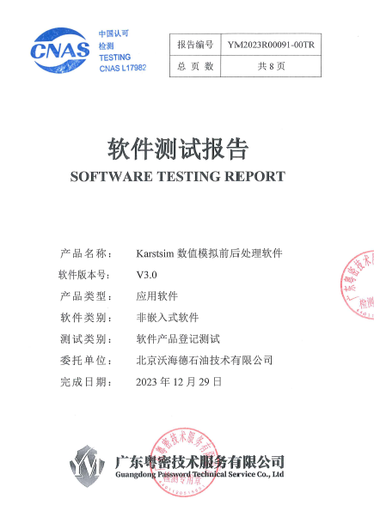
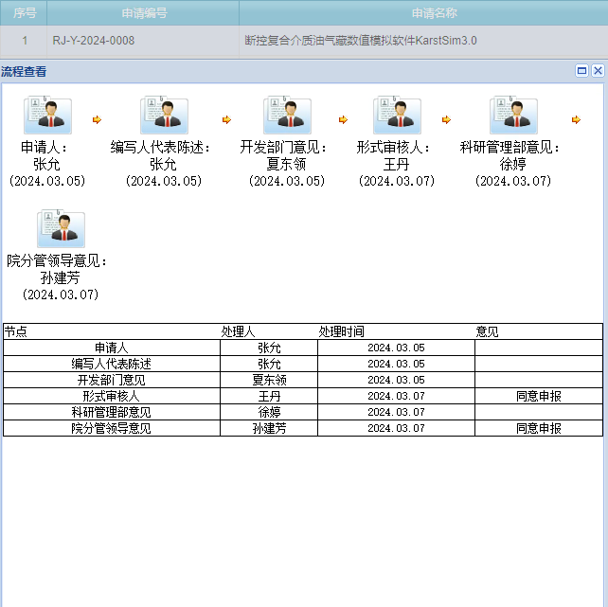
一、规定研究任务及指标完成情况
软件著作权：提交研究院申请软件著作权1份
软件第三方测试报告 已完成
协助甲方申请软件著作权1件：已经审批完毕

Slide 10
一、规定研究任务及指标完成情况
二、创新成果
三、项目成果应用
目录
contents

Slide 11
二、创新成果
1、完成 模拟数据准备的集成化导航界面
2、完善 Karstsim不同版本模拟器的兼容
3、完成 历史拟合参数修改的流程化管理
4、完善 数据结果可视化分析模块优化升级
5、完成 EPCP平台flexnet许可改造工作和测试部署

Slide 12
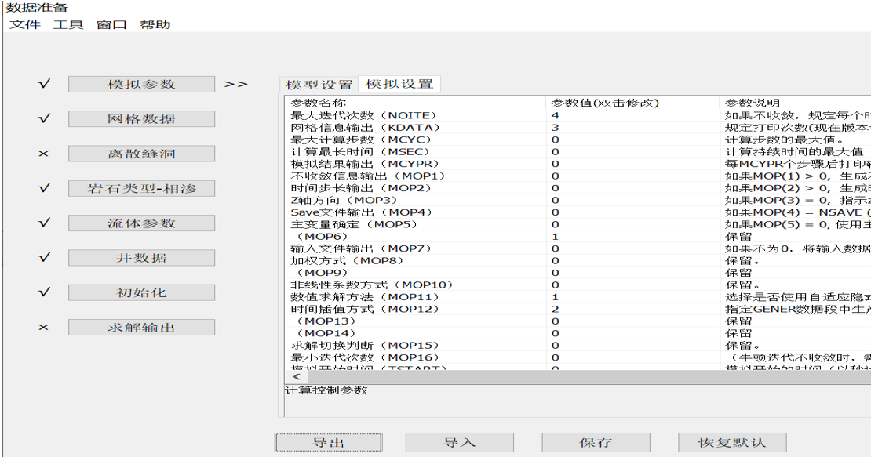
二、创新成果
集成了模型、参数等全部数据内容
模拟数据准备的集成化导航界面
模拟参数
网格数据
离散缝洞
高压物性
相平衡
井数据
集成化导航界面、参数文件一键式生成功能散乱参数编辑使用不便
总览数据概要、自动检查数据完备性，解决了：数据展示不够直观数据展示不够直观的问题
初始化
方便地创建、保存、读取和编辑：模型、参数等数据文件
求解参数

Slide 13
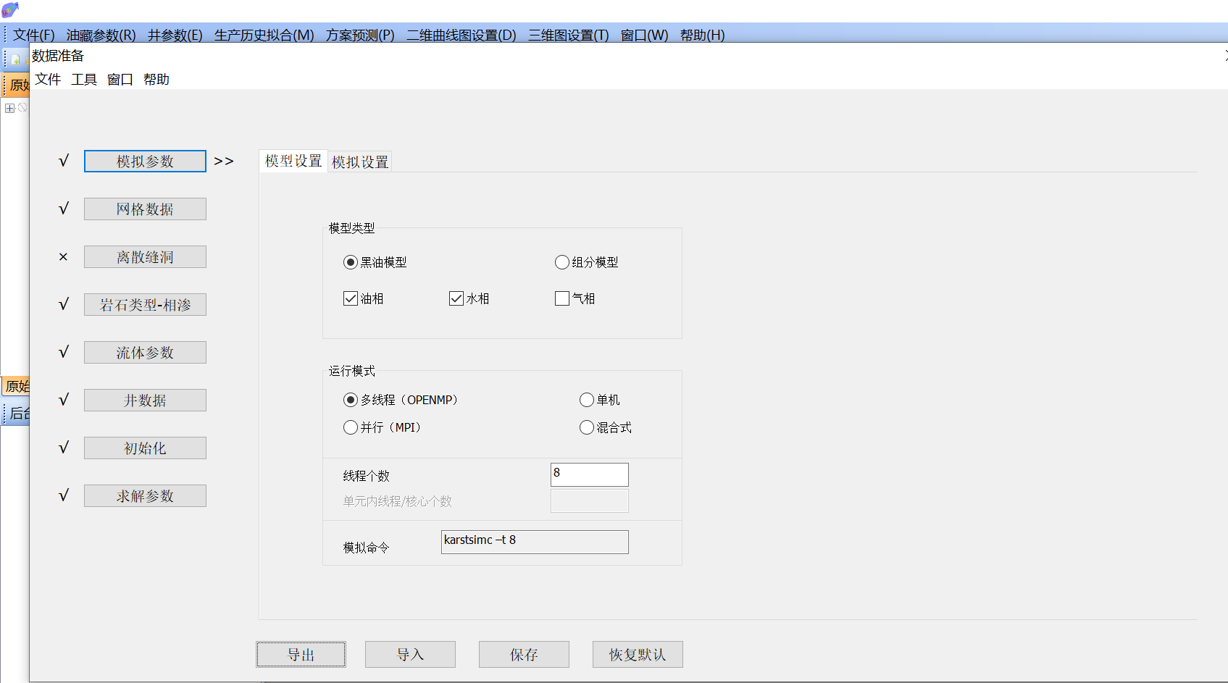
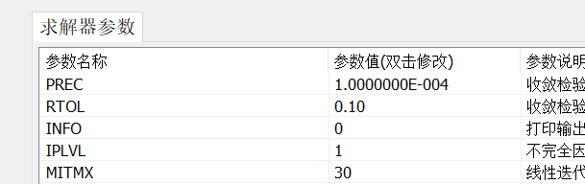
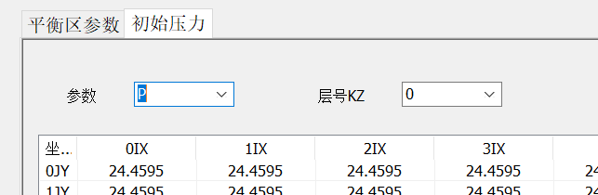
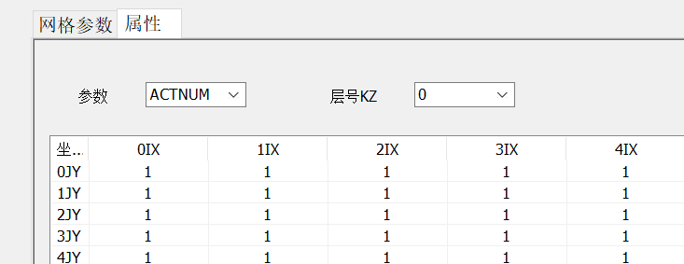
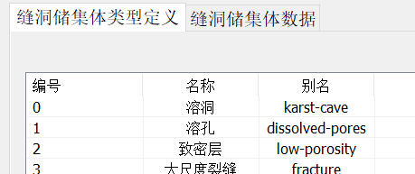
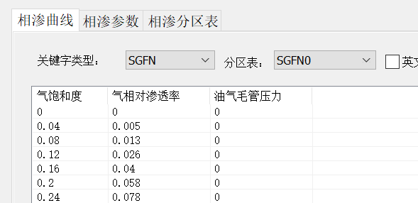
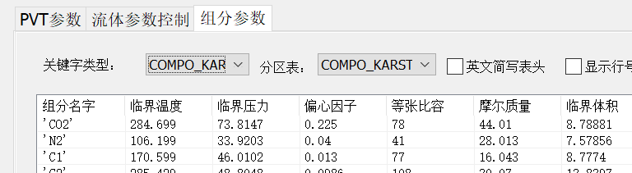
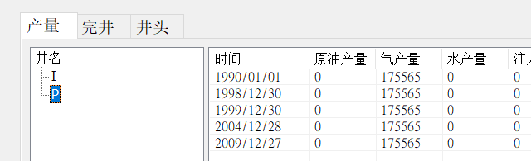
二、创新成果
模拟数据准备的集成化导航界面
将【模拟数据准备】所需的8类数据，近20项子功能，集成到此界面；以左侧导航按钮切换数据类型；并设置一致化的操作功能。用户可进行集中方便的操作。对于常用参数可以一键生成默认数据
根据模型类型等已知参数生成当前焦点所对应的数据类型的默认数据
集成化导航界面、参数文件一键式生成功能散乱参数编辑使用不便

Slide 14
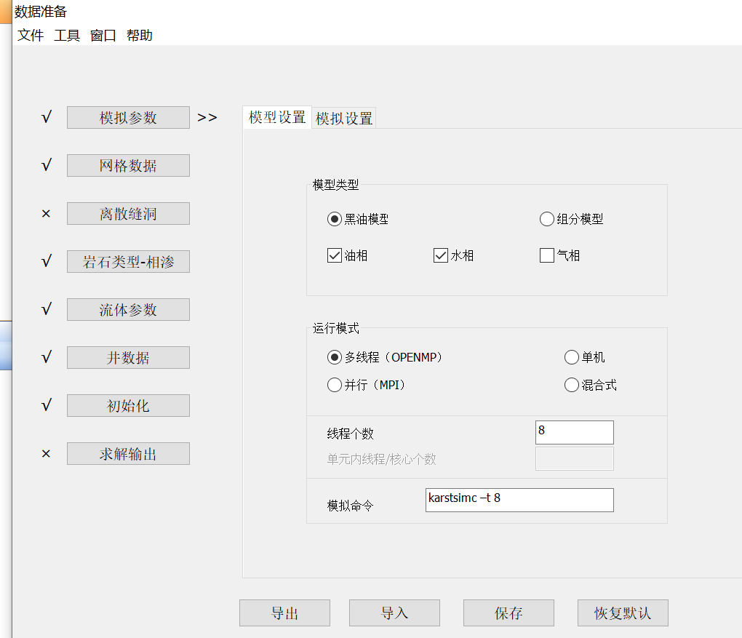
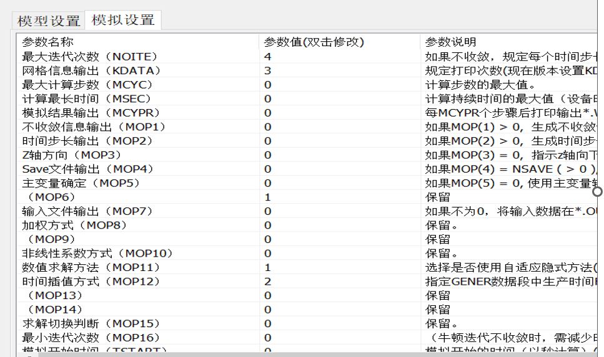
二、创新成果
模拟数据准备的集成化导航界面
（1）模拟参数交互界面优化
1.1设置模型类型：黑油|组分
1.2设置设置：模拟器版本：单线程版、多线程版、集群并行版。
2. 设置：模拟计算参数：如：最大迭代次数、数值求解方式等共37项
3.自动给出推荐的默认数据
实现数据准备的【集成化】【自动化】

Slide 15
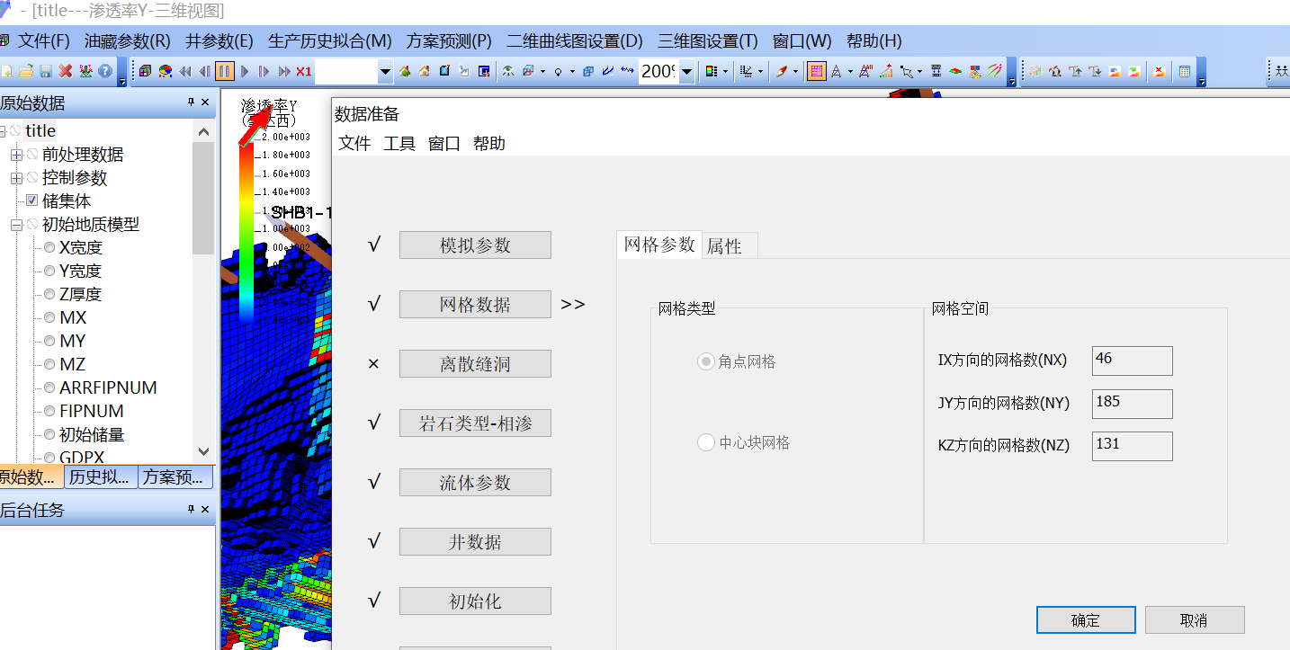
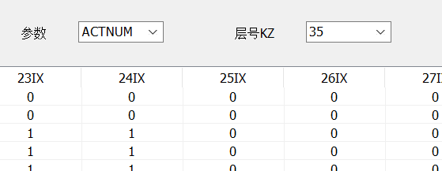
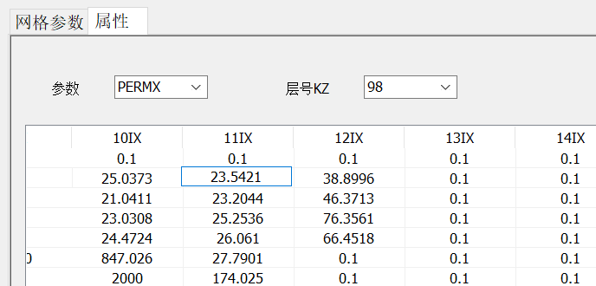
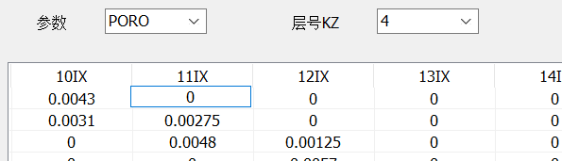
二、创新成果
模拟数据准备的集成化导航界面
（2）网格数据导入与编辑界面优化
模型网格基本参数：网格类型，NX、NY、NZ
网格属性数据：孔隙度、渗透率、活动网格

Slide 16
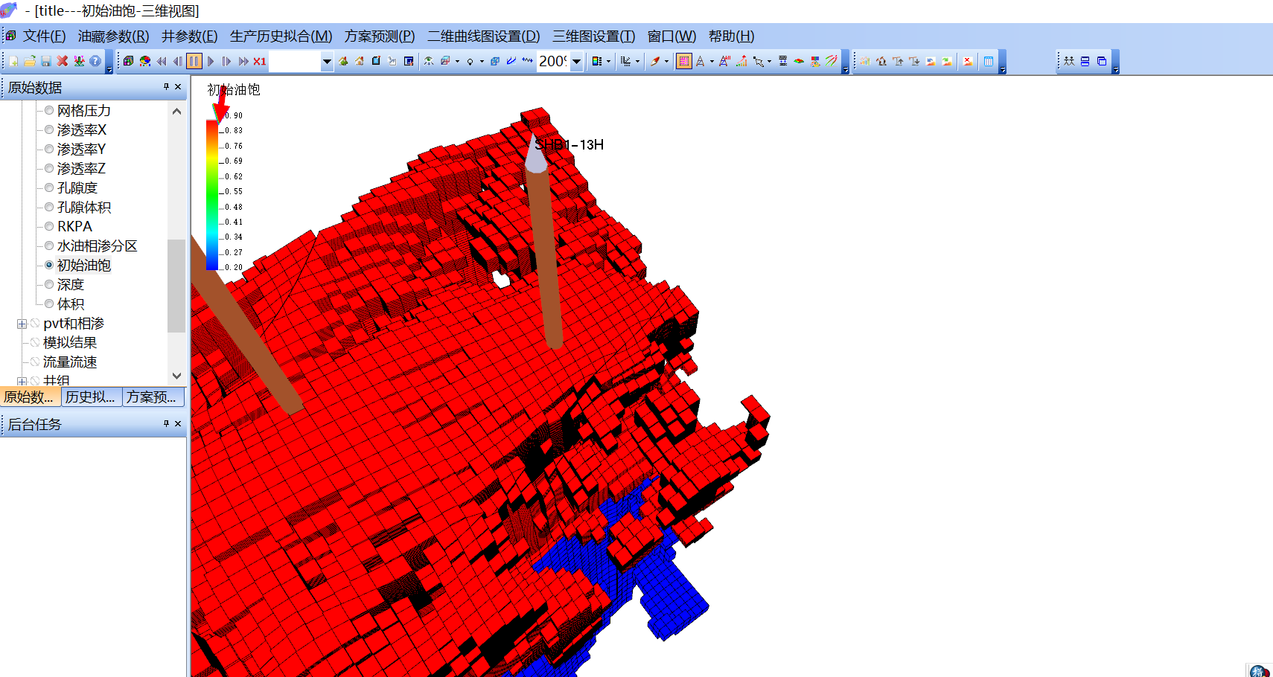
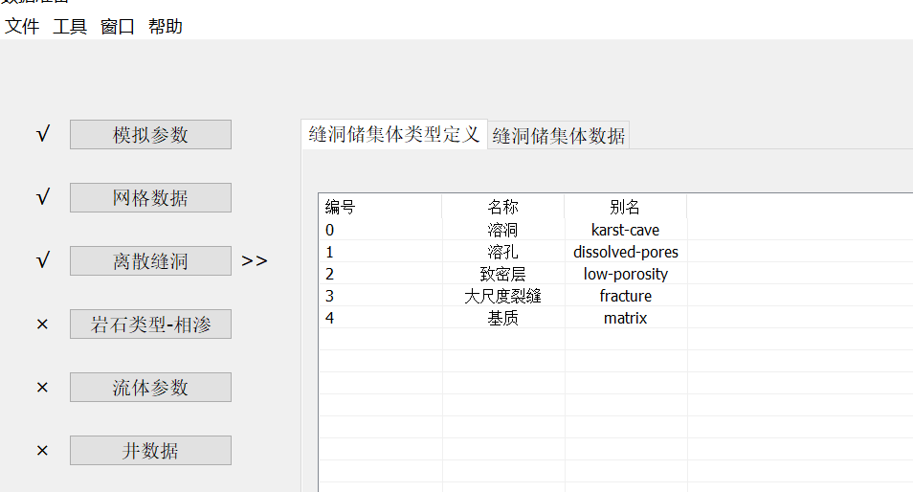
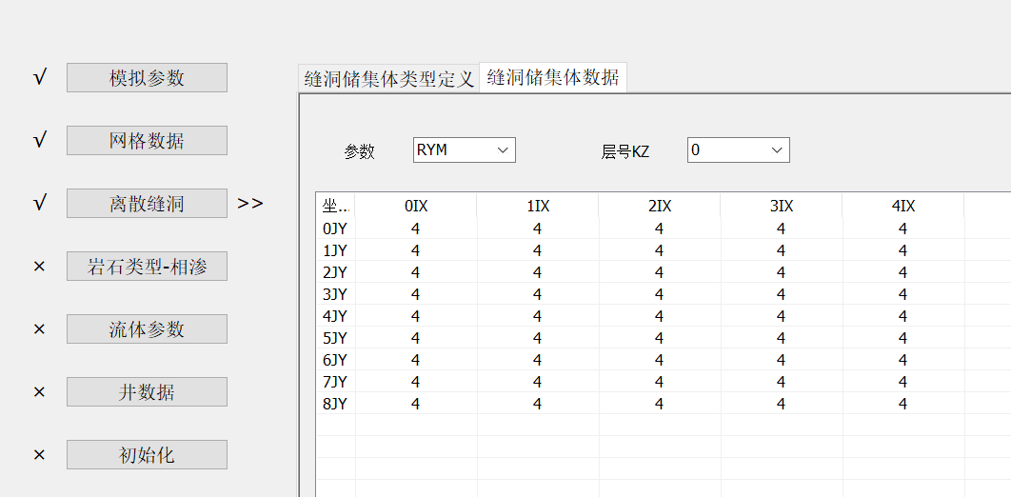
二、创新成果
模拟数据准备的集成化导航界面
（3）离散裂缝溶洞处理界面
便于离散裂缝与溶洞的处理
嵌入离散裂缝、溶洞，包括网格、属性参数

Slide 17
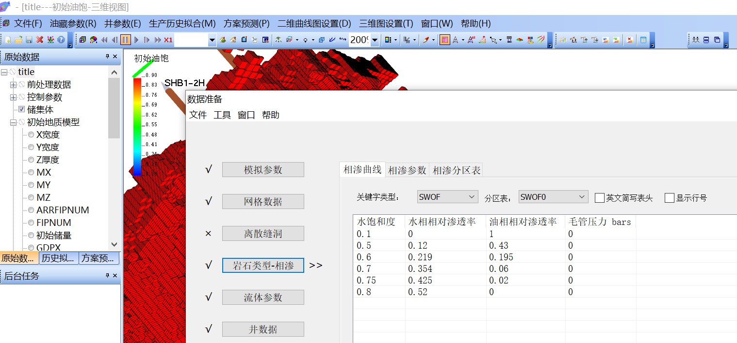
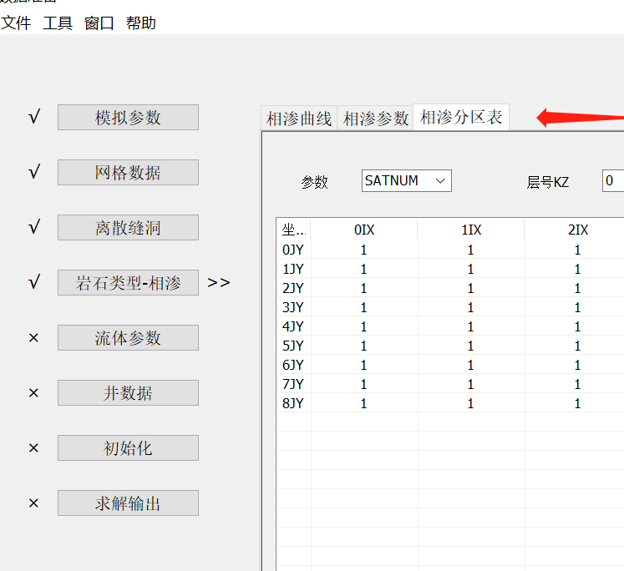
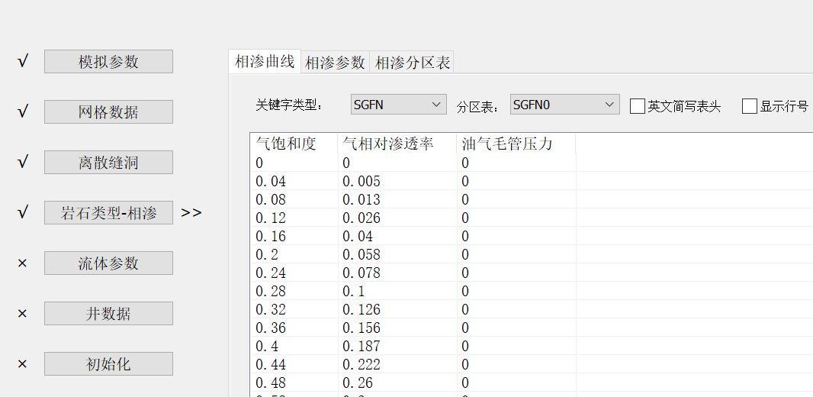
二、创新成果
模拟数据准备的集成化导航界面
（4）高压物性数据交互界面
便于高压物性数据导入、查看与编辑
流体数据、岩石数据、相渗数据等

Slide 18
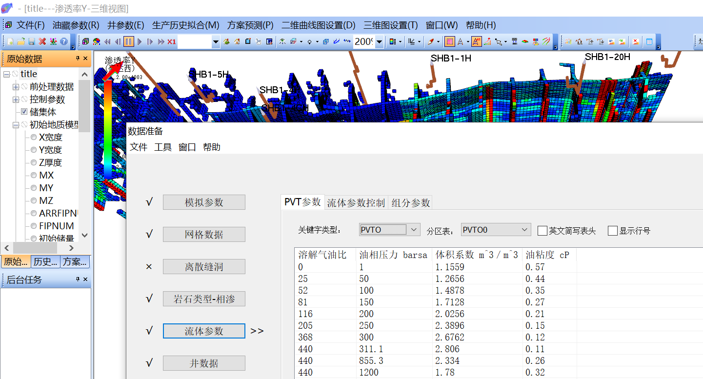
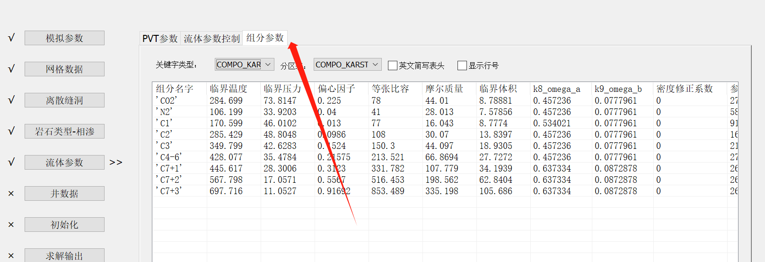
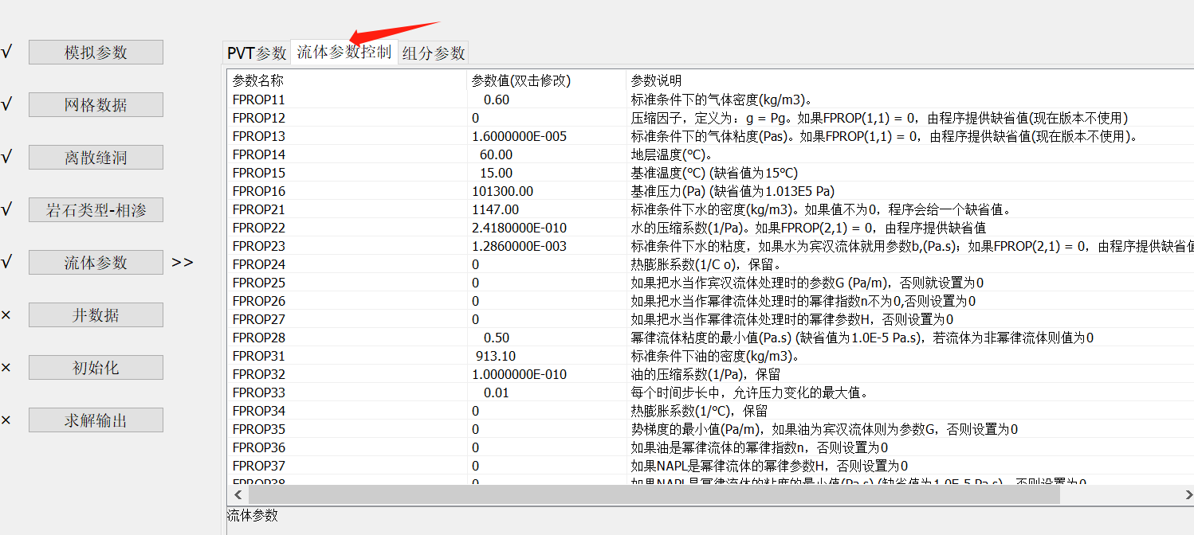
二、创新成果
模拟数据准备的集成化导航界面
（5）相平衡计算界面
整合黑油PVT数据编辑界面，PVT参数边界界面
便于相态计算，通过交互操作实现相态计算文件生成与结果显示
组分参数12个设置与生成及组分含量、粘度、密度等生成。

Slide 19
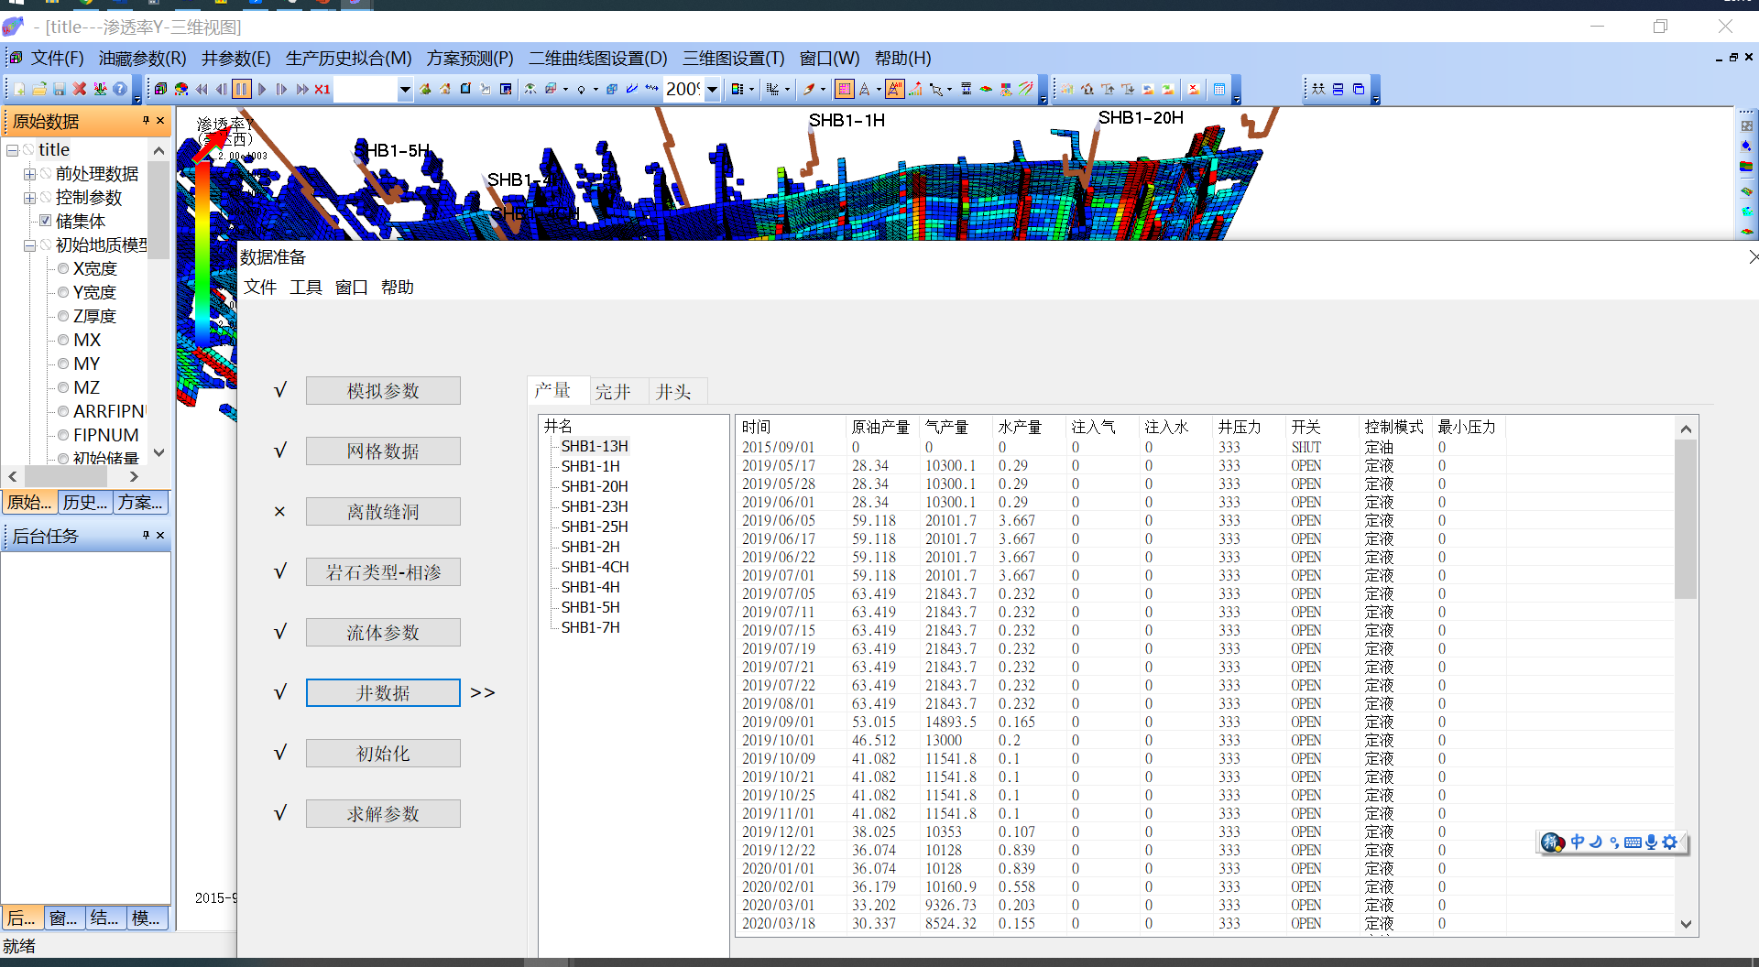
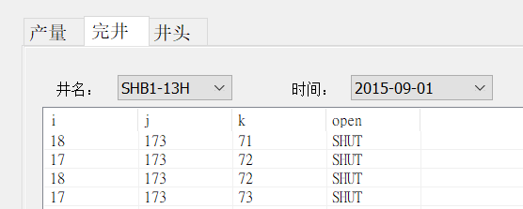
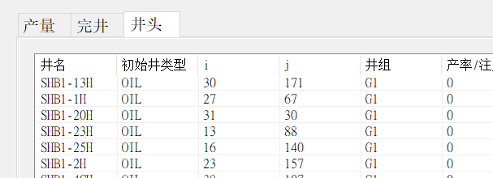
二、创新成果
模拟数据准备的集成化导航界面
（6）井数据编辑界面优化
整合优化井数据编辑功能，以用户熟知的方式来编辑：时间表、产量、射孔等数据；

Slide 20
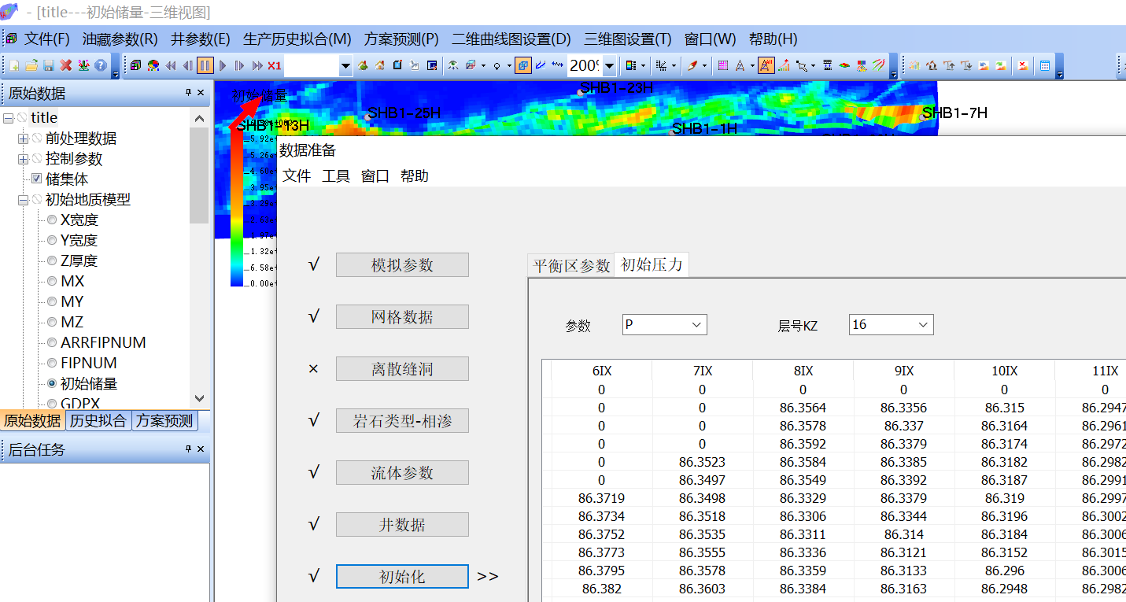
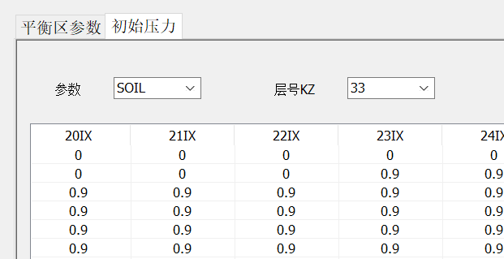
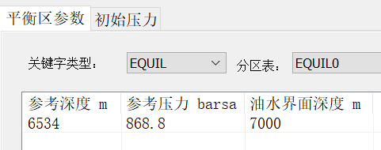
二、创新成果
模拟数据准备的集成化导航界面
（7）初始化属性交互界面
便于初始温度压力、油水界面、油气界面、饱和压力等参数设置
数据流：由前处理关键字EQUIL 转换为 karstsim模拟器关键字INCON

Slide 21
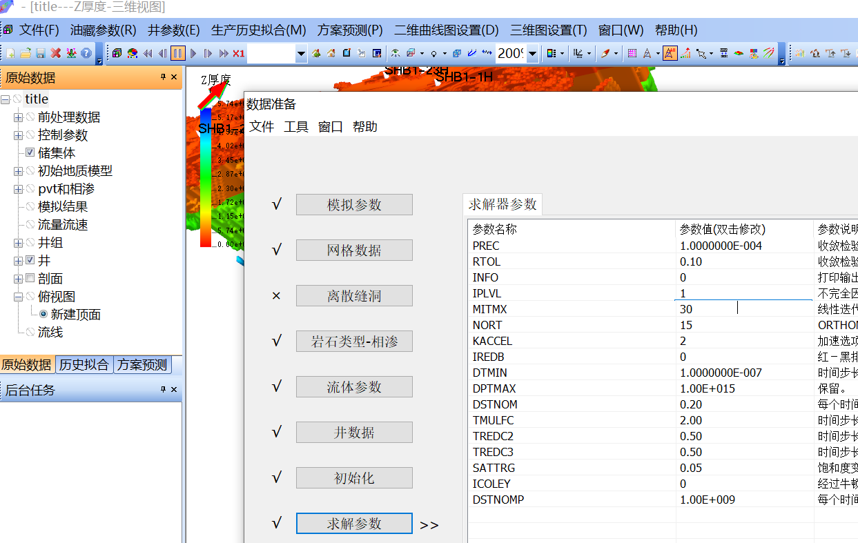
二、创新成果
模拟数据准备的集成化导航界面
（8）求解参数交互界面优化
直观显示求解参数，实时监控求解过程，为模拟器计算提供支撑 浏览、编辑 求解器参数： RTSOL

Slide 22
二、创新成果
1、完成 模拟数据准备的集成化导航界面
2、完善 Karstsim不同版本模拟器的兼容
3、完成 历史拟合参数修改的流程化管理
4、完善 数据结果可视化分析模块优化升级
5、完成 EPCP平台flexnet许可改造工作和测试部署

Slide 23
二、创新成果
（1）不同版本模拟器接口，包括黑油单机版、黑油并行版、组分并行版；
（2）多版本模拟器数据读入和预处理。

Slide 24
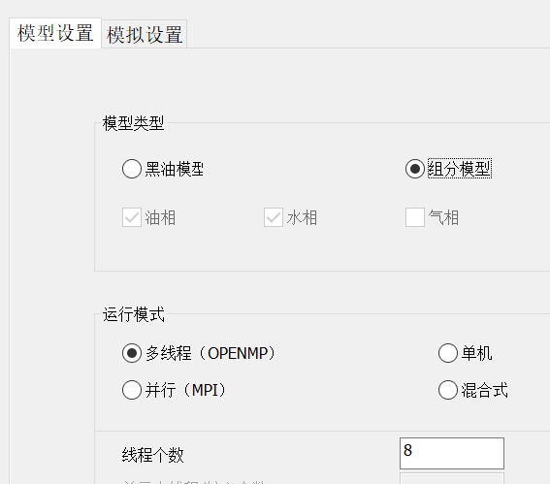
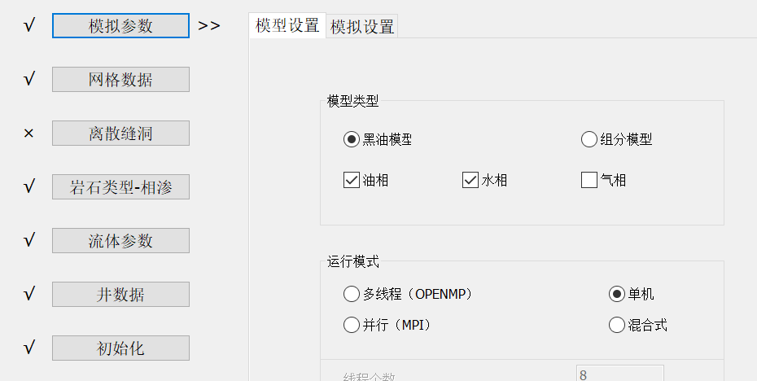
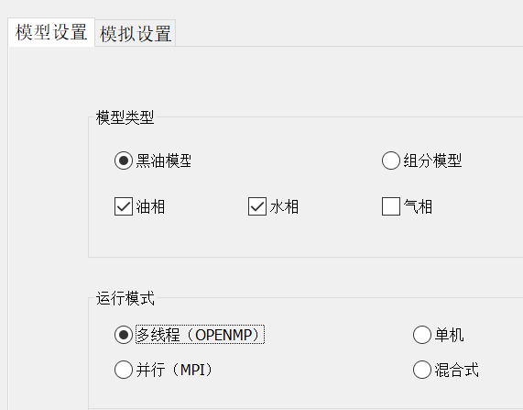
二、创新成果
（1）不同版本模拟器接口，包括黑油单机版、黑油并行版、组分并行版
自动识别数据版本
自动识别组分关键字
自动选择适当的数据处理模块
提高不同版本数据（黑油，组分，单机，并行）的兼容性

Slide 25
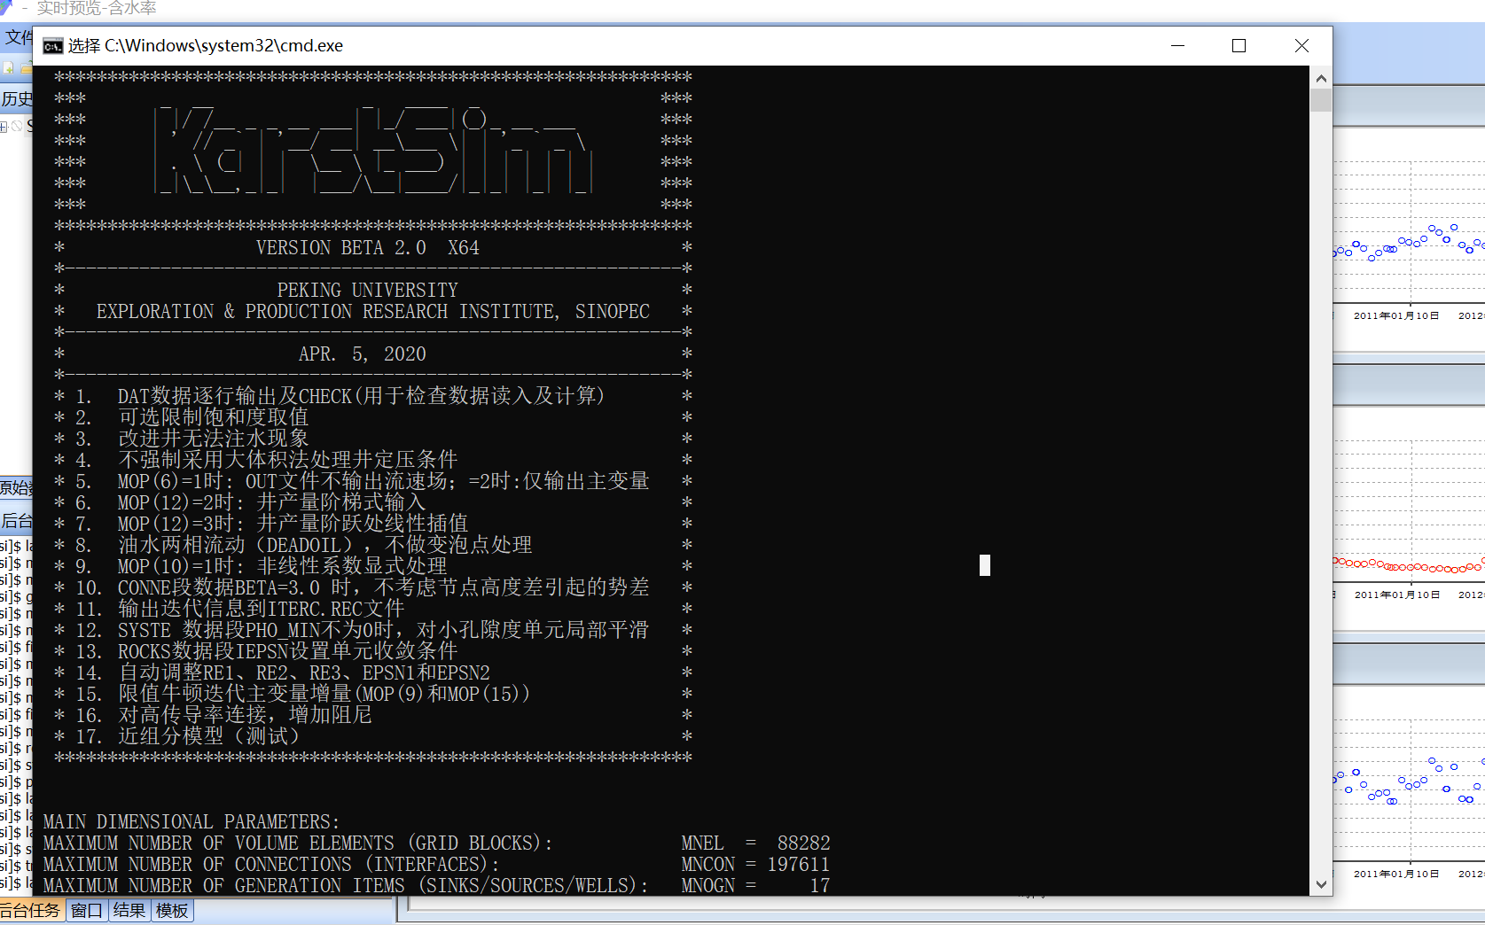
二、创新成果
（1）不同版本模拟器接口，包括黑油单机版、黑油并行版、组分并行版
调用单机版模拟器

Slide 26
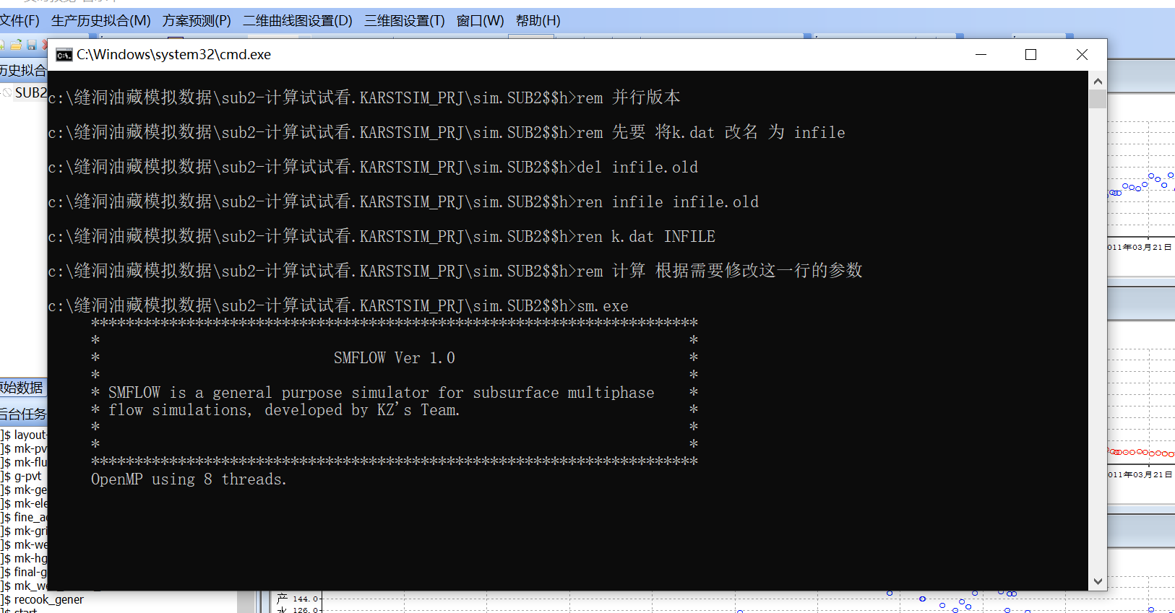
二、创新成果
（1）不同版本模拟器接口，包括黑油单机版、黑油并行版、组分并行版
调用并行版本模拟器

Slide 27
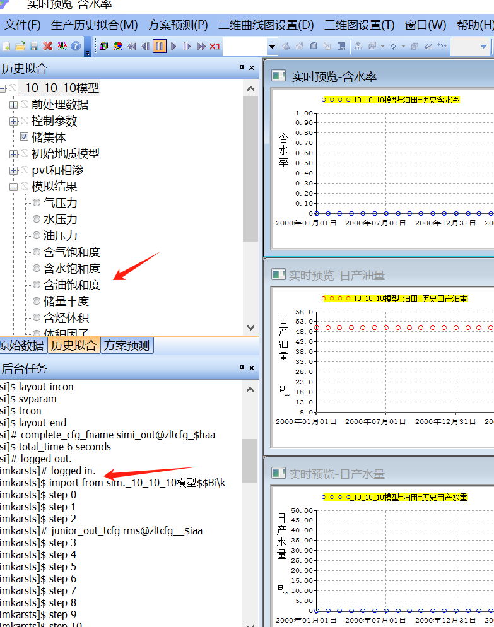
二、创新成果
（2）多版本模拟器数据读入和预处理。
根据模拟器版本选择自动适配模拟结果的预处理器版本

Slide 28
二、创新成果
1、完成 模拟数据准备的集成化导航界面
2、完善 Karstsim不同版本模拟器的兼容
3、完成 历史拟合参数修改的流程化管理
4、完善 数据结果可视化分析模块优化升级
5、完成 EPCP平台flexnet许可改造工作和测试部署

Slide 29
二、创新成果
（1）区块指标参数调整；
（2）单井指标参数调整。

Slide 30
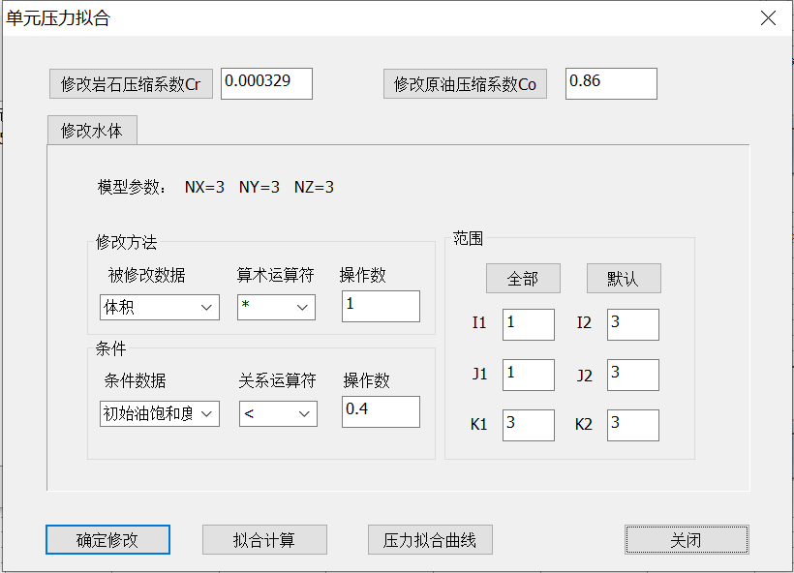
二、创新成果
（1）区块指标参数调整—单元压力
集成各种参数调节的入口，引导用户进行参数调节操作
调整参数（整体修改）：
储量：油水界面、气水界面、有效厚度、孔隙度
地层压力：孔隙度、有效厚度、压缩系数、原油体积系数、原油密度等
含水：相渗曲线、渗透率

Slide 31
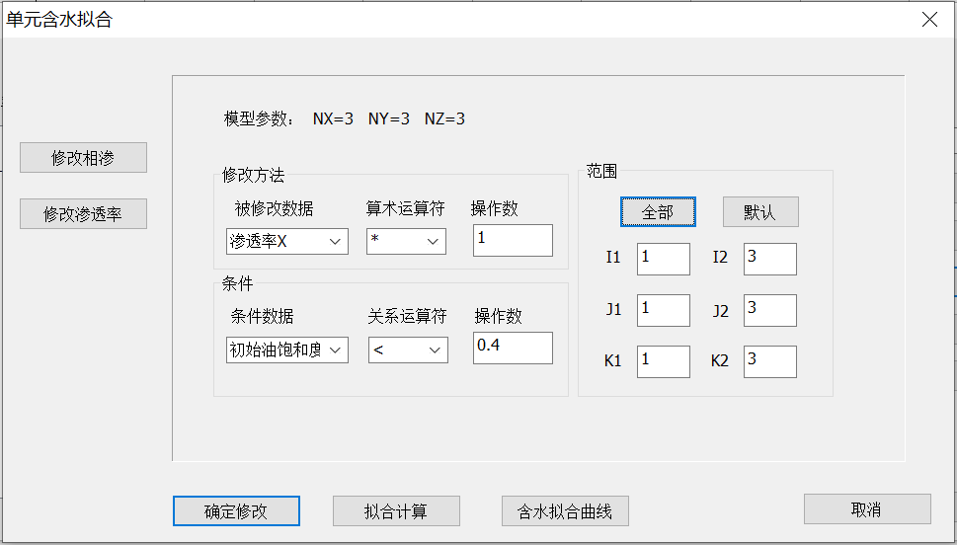
二、创新成果
（1）区块指标参数调整—单元含水率

Slide 32
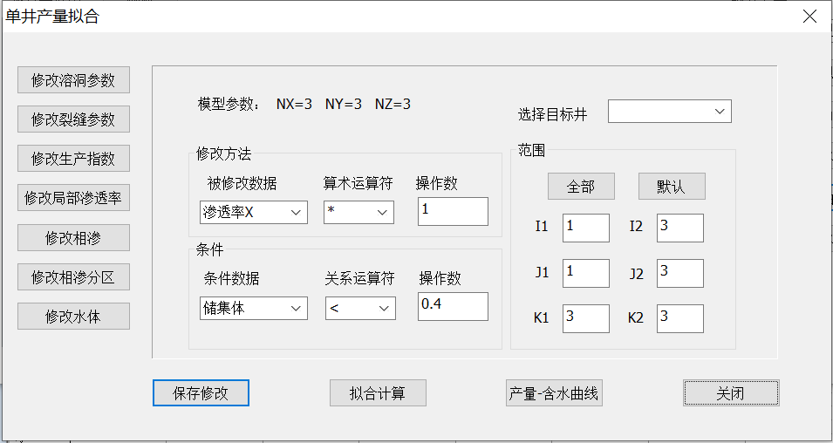
二、创新成果
（2）单井指标参数调整—单井产油
调整参数（局部修改）
局部网格修改：渗透率、孔隙度、有效厚度、分区相渗曲线、裂缝、溶洞、传到率

Slide 33
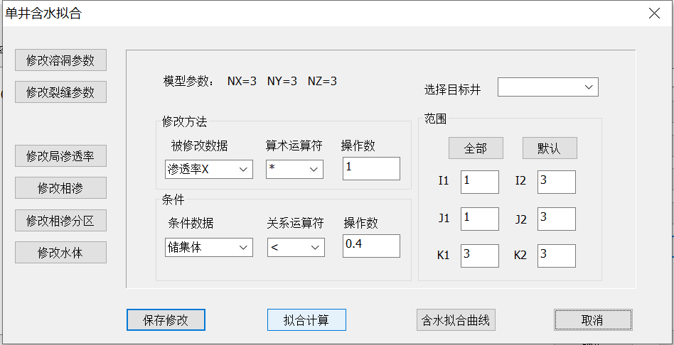
二、创新成果
（2）单井指标参数调整—单井含水率

Slide 34
二、创新成果
1、完成 模拟数据准备的集成化导航界面
2、完善 Karstsim不同版本模拟器的兼容
3、完成 历史拟合参数修改的流程化管理
4、完善 数据结果可视化分析模块优化升级
5、完成 EPCP平台flexnet许可改造工作和测试部署

Slide 35
二、创新成果
（1）组分模型数值模拟结果可视化；
（2）离散裂缝溶洞及变重介质显示。

Slide 36
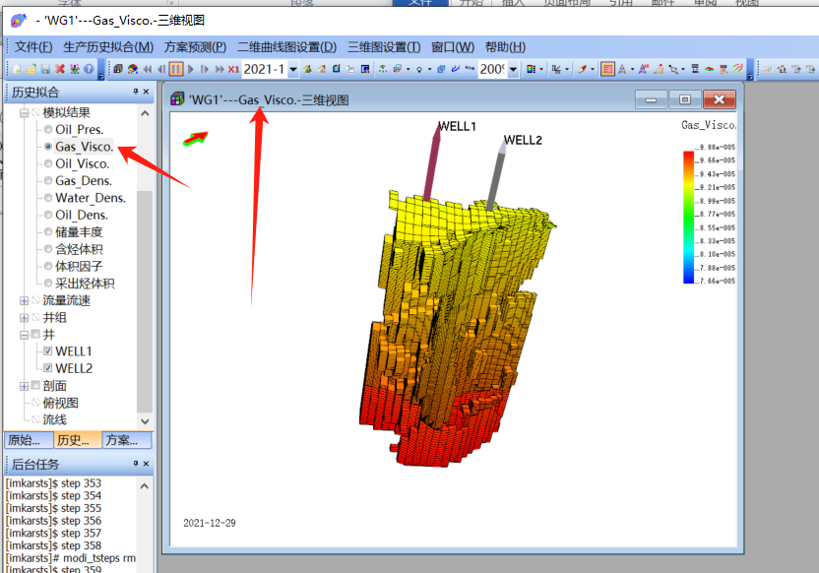
二、创新成果
（1）组分模型数值模拟结果可视化；
显示各组分场图及组分变化曲线。
计算所得各组分数据体及井产出数据体

Slide 37
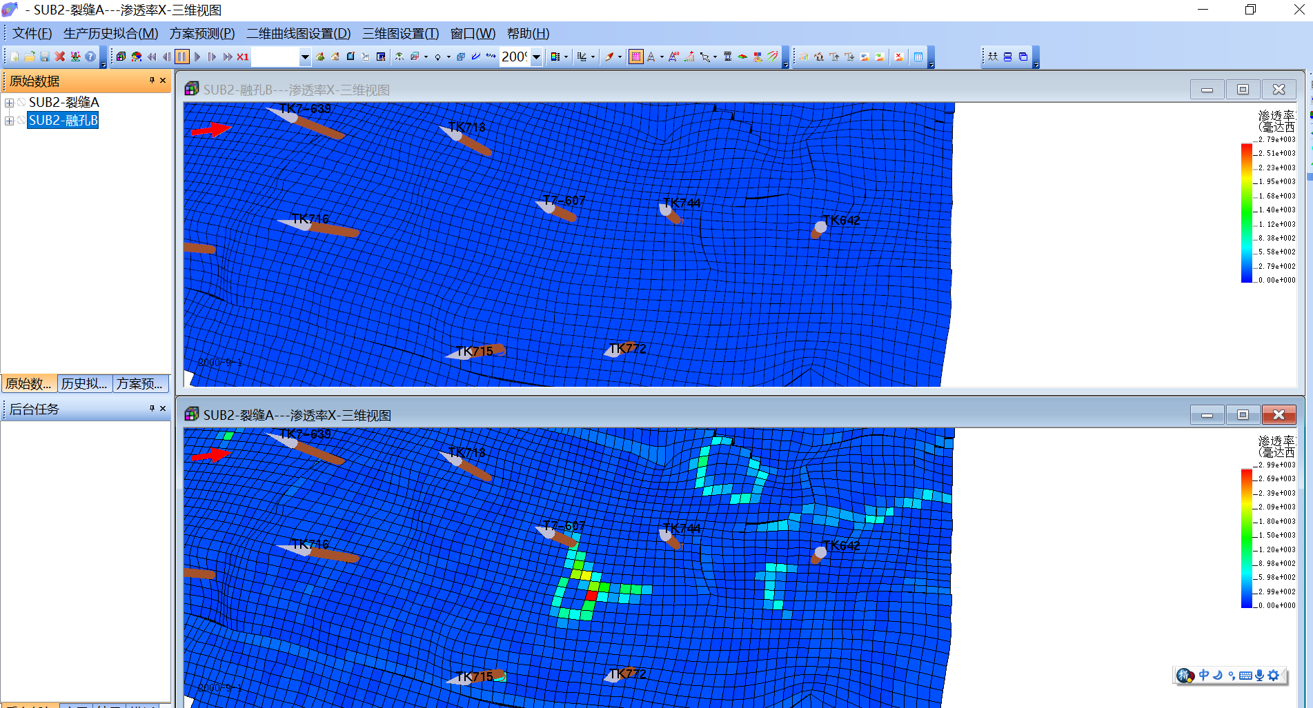
二、创新成果
（2）离散裂缝溶洞及变重介质显示。
A、B介质在同一区域的渗透率
显示离散裂缝溶洞中中饱和度压力等变化情况

Slide 38
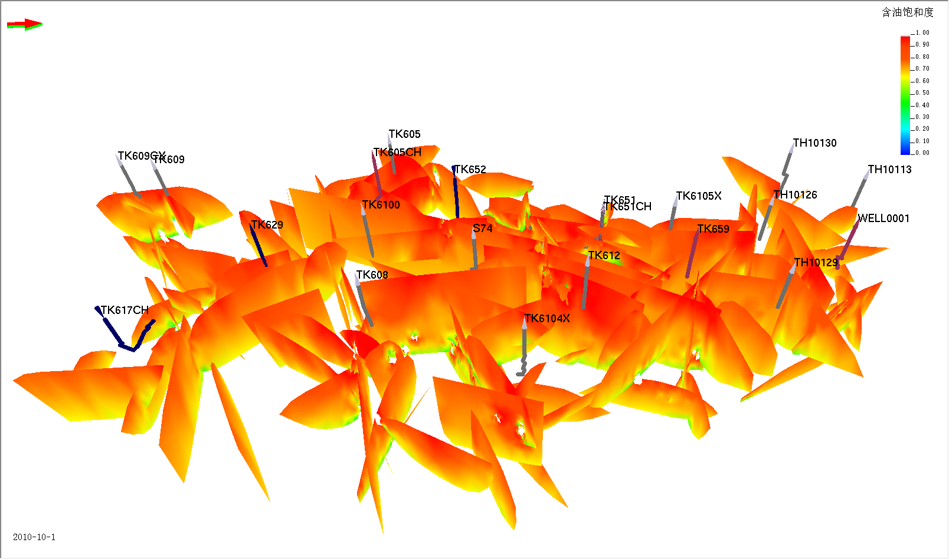
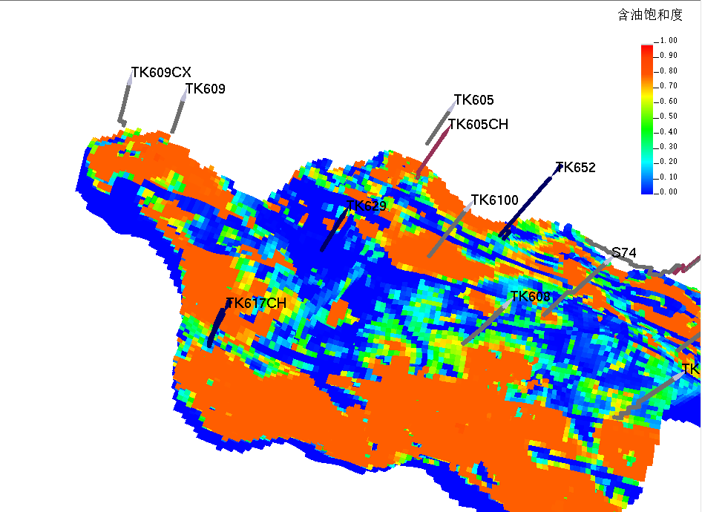
二、创新成果
（2）离散裂缝溶洞及变重介质显示。
显示离散裂缝溶洞中中饱和度压力等变化情况

Slide 39
二、创新成果
1、完成 模拟数据准备的集成化导航界面
2、完善 Karstsim不同版本模拟器的兼容
3、完成 历史拟合参数修改的流程化管理
4、完善 数据结果可视化分析模块优化升级
5、完成 EPCP平台flexnet许可改造工作和测试部署

Slide 40
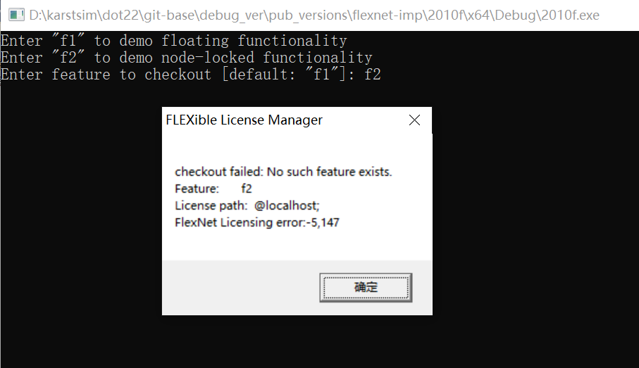
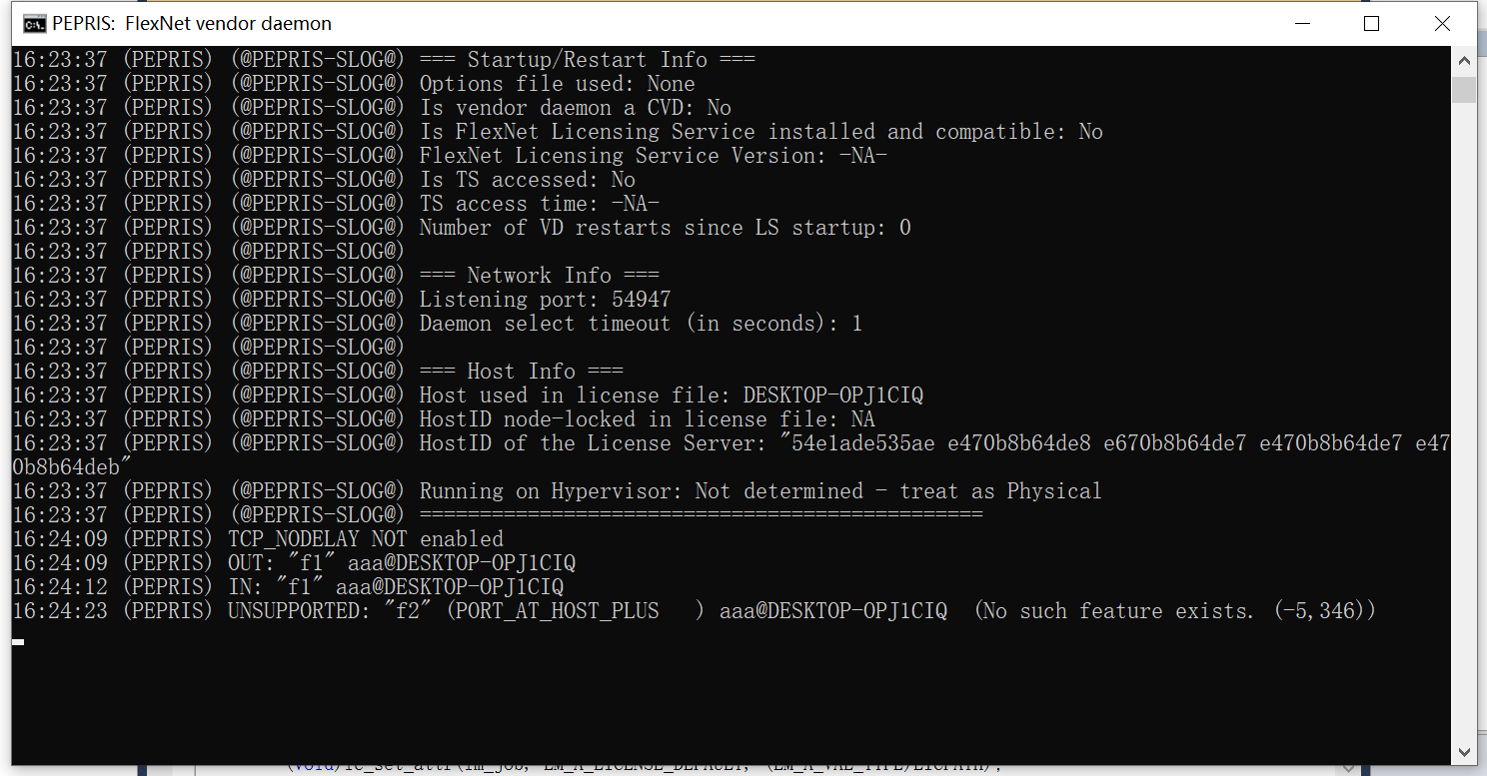
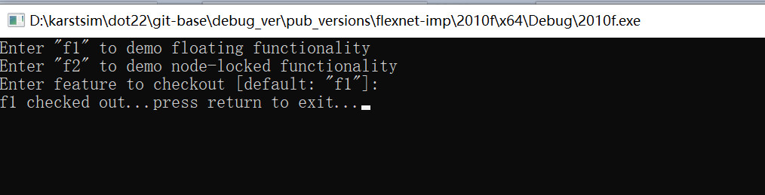
二、创新成果
客户端正常检出许可

Slide 41
一、规定研究任务及指标完成情况
二、创新成果
三、项目成果应用
目录
contents

Slide 42
三、项目成果应用
1. 技术特色
1、创建了前处理流程化管理模块；2、编制了多模拟器兼容模块；3、研发了历史拟合便捷操作模块。

Slide 43
三、项目成果应用
五、应用案例与效果分析；典型油藏数值模拟案例介绍；软件平台在实际应用中的效果分析；用户反馈与改进建议
六、平台优势与挑战软件平台的独特优势与技术创新面临的技术挑战与市场竞争应对策略与未来发展规划
七、未来发展趋势与展望油藏数值模拟技术的未来发展方向前后处理软件平台的创新与发展趋势对油气行业的潜在影响与贡献

Slide 44

三、项目成果应用
2. 成果应用推广
（1）成果应用于塔河67区、S99-AD6区5个单元的连通性评价
（2）2023年支撑开发所在中原油田等单位开展连通性软件的培训工作。

Slide 45

项目成果应用

Slide 46
汇报结束，敬请批评指正！

